Slide 1
CANVAS Documentação Inicial de projetos
Este trabalho está licenciado com uma Licença Creative Commons - Atribuição-CompartilhaIgual 4.0 Internacional.

Slide 2



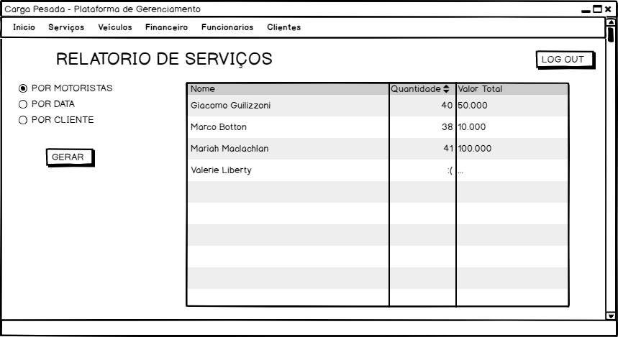
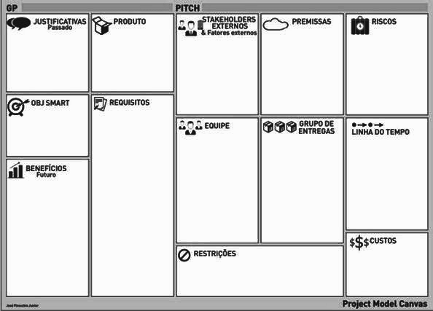
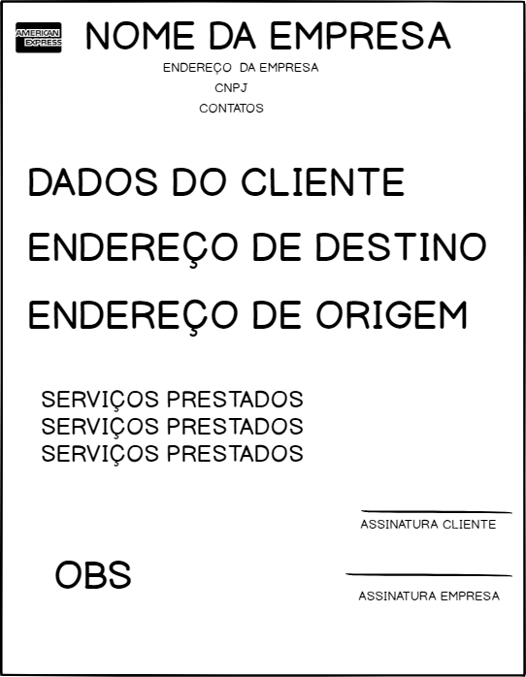
Canvas de Documentação Inicial
Projeto:______________________________________
Aquecimento
Prototipação
Coloque os links do dinâmica de aquecimento do projeto. Ex. Quadro de aquecimento. Insira também o link para o diário de bordo
Canvas utilizados no projeto
Documente aqui os canvas que você utilizou o projeto. Exemplo PMC Canvas, canvas de documentação, etc. Coloque também o link do resultado.
By Felipe F. de Oliveira

Slide 3
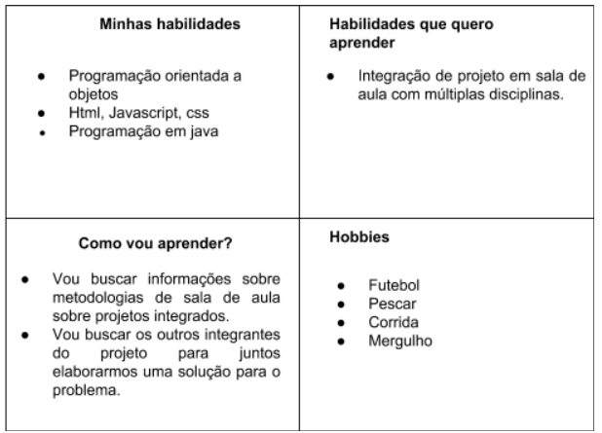
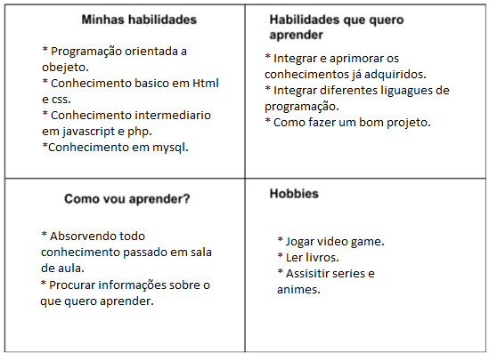
Figura 1 – Habilidades Wallace Silva de Paula

Slide 4
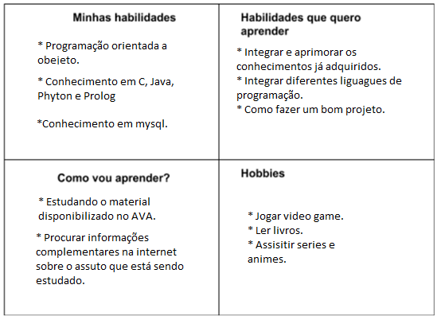
Figura 1 – Habilidades Leonardo Arpini Laia

Slide 5
Figura 1 – Habilidades Wallace Silva de Paula

